Slide 1


Slide 2
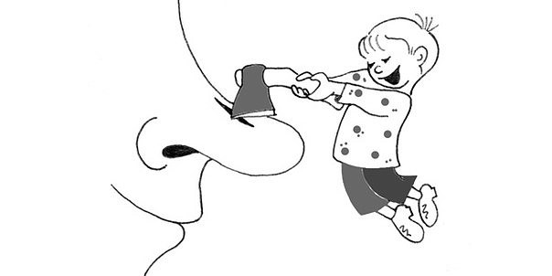
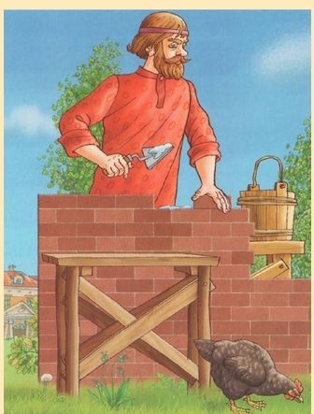



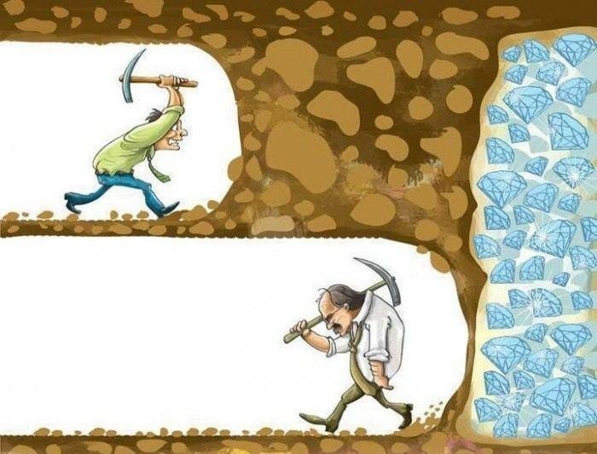
КРОССЕНС
ФРАЗЕОЛОГИЗМЫ

Slide 3

Фразеологизмы

Slide 4
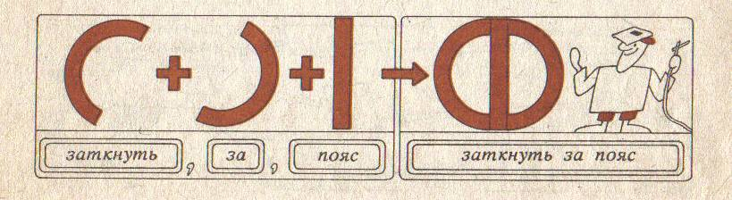
собака
съесть
Собаку съел(а)
Они могут употребляться в составе свободных сочетаний слов, например: большая собака, съесть яблоко.
Но только выражение собаку съел(а) является фразеологизмом со значением: стать мастером в каком – либо деле.

Slide 5
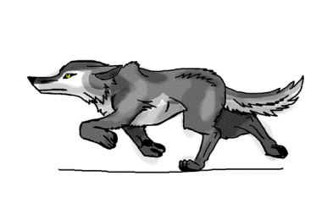
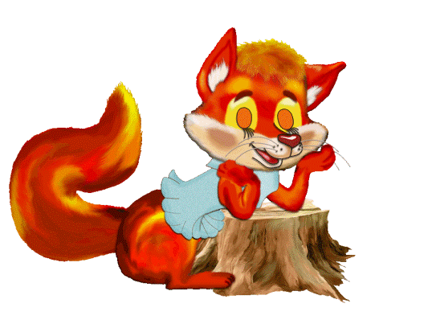


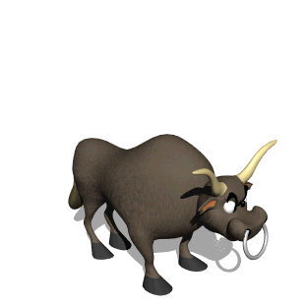

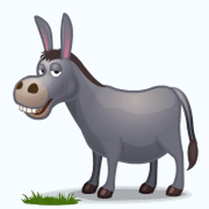
ФИЗКУЛЬТМИНУТКА.
Голоден как …
Хитёр как …
Труслив как …
Здоров как …
Надут как …
Упрям как …

Slide 6
Подберите к каждому слову фразеологизм
Метко Неожиданно Тесно Темно Опытный Молчать Обманывать Бить Исчезать | Рассеиваться как дым Держать язык за зубами Намять бока Как снег на голову Хоть глаз выколи Не в бровь, а в глаз Яблоку негде упасть Стреляный воробей Обводить вокруг пальца

Slide 7
Укажите фразеологизмы со значением: 1 ряд - «бездельничать»; 2 ряд - «обманывать»; 3 ряд - «быстро».
Сломя голову, сидеть сложа руки, втирать очки, во все лопатки, лодыря гонять, бить баклуши, водить за нос, во весь дух, собак гонять, вводить в заблуждение, высунув язык, со всех ног.

Slide 8
Проверьте!
бездельничать | обманывать | быстро
Сидеть сложа руки Лодыря гонять Бить баклуши Собак гонять | Втирать очки Водить за нос Вводить в заблуждение | Сломя голову Во все лопатки Во весь дух Высунув язык Со всех ног

Slide 9
Лингвистическая лаборатория
Работа в группах
Красный цвет - сложно, на 5
Синий цвет- средне, на 4
Зеленый цвет – легко, на 3

Slide 10
Домашнее задание
Обдумайте д/з, выберите задание сами. 1. упр.257или 258
2. Для дополнительной оценки попробуйте нарисовать шутливые рисунки, обыгрывая фразеологизмы.

Slide 11
Вы сегодня не переливали из пустого в порожнее, а работали не покладая рук. И хоть к концу урока вы немного устали, но не вышли из себя, а продолжали работу. Сегодня на уроке не было ни одного ученика, который бы бил баклуши или тянул кота за хвост! Молодцы, ребята! Спасибо за работу!

